Slide 1
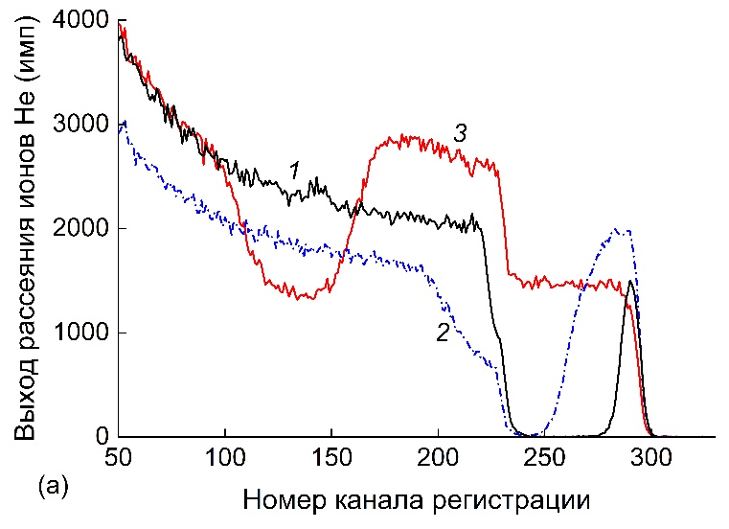
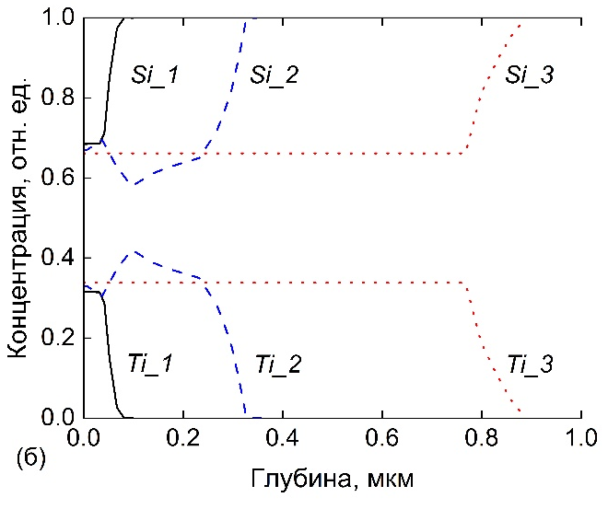
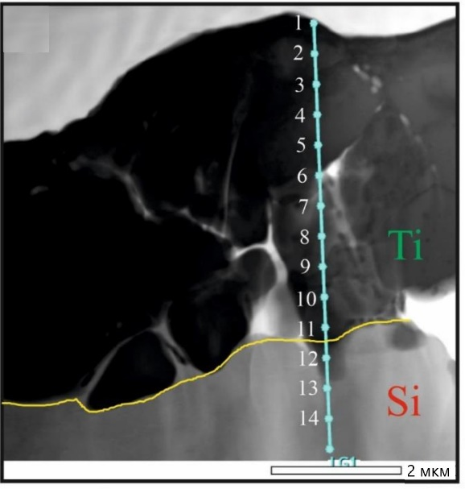
Investigation of High-Intensity Implantation of Titanium Ions into Silicon under Conditions of the Beam's Energy Impact on the Surface
ISI–2023
The XXVI International Conference
on Ion-Surface Interactions
21–25 August 2023
Yaroslavl, Russia
А.И. Иванова, Д.О. Вахрушев, О.С. Корнева, А.В. Гурулев, Д.Д. Ефимов, А.А. Чернышев
Methods of modifying surface and near-surface layers of materials and coatings by ion beams can be applied in many fields of science and technology. To practically implement the technologies for the targeted improvement of the performance properties of parts and products for various purposes, it is of great interest to develop the methods of deep ion doping of near-surface layers of semiconductor materials, as well as metals and alloys due to the enhancement of radiation-stimulated diffusion under conditions when the irradiated sample’s deep layers are not subjected to significant temperature impact. This work studies the features and regularities of the implementing the synergy of high-intensity titanium ion implantation at current densities of several hundred milliamps per square centimeter with simultaneous energy impact of a submillisecond ion beam with a power density reaching several tens of kilowatts per square centimeter on the surface. This work is the first to show that the synergy of high-intensity ion implantation and the energy impact of a high power density ion beam, taking the titanium implantation into silicon as an example, provides the possibility of increasing the ion doping depth from fractions of a micron to 6 μm by increasing the irradiation time from 0.5 to 60 min.
Figure 1. Rutherford backscattering spectra (a), titanium dopant distribution over the silicon sample depth (b). 1 - 0.5 min, 2 - 5 min, 3 - 15 min.
Figure 2 – Image obtained using a transmission electron microscope, indicating the recording of spectra.
ЗАКЛЮЧЕНИЕ
Таким образом, в настоящей работе впервые показана возможность реализации синергии высокоинтенсивной имплантации ионов титана при плотностях тока в пределах 0.5 А/см² с одновременным энергетическим воздействием на поверхность пучка ионов субмиллисекундной длительности с плотностью мощности, достигающей 50 кВт/см². Сверхвысокодозовая имплантация ионов титана в условиях частичного прогрева всего образца ионным пучком и существенного импульсного нагрева поверхности обеспечивало диффузионное легирование кремния титаном в зависимости от времени (флюенса) облучения от долей мкм до 6 мкм. Полученные результаты представляют интерес для развития техники и технологий глубокого ионного легирования приповерхностных слоёв полупроводниковых материалов, а также металлов и сплавов благодаря усилению радиационно-стимулированной диффузии в условиях, когда глубокие слои облучаемого образца не подвергаются значительному температурному воздействию.
Исследование выполнено за счет гранта Российского научного фонда № 22-79-10061, https://rscf.ru/project/22-79-10061/.

